Slide 1
Tievelhovartti (12.09.2023)

Slide 2
Agenda
Ajankohtaiset
Tievelhon kehittämisen painopisteet
Tietojen ajantasaisuus
Demoilua

Slide 3
Ajankohtaiset
Maanteiden hoidon urakoiden kilpailutus lähestyy (1.10.2023)
YHA:n lähtötietopakettien päivityksiä lähdetty aktiivisesti edistämään
Uusi tiekuva palvelu otettu tuotantokäyttöön tiekuva.fi
Tievelhon tietojen päälle rakennettava analytiikkaraporttien kehittäminen aloitettu yhteistyössä asiantuntijoiden kanssa.
Viikonlopun aikana ajettiin onnistuneesti Tievelhoon kohteiden puuttuvia keskilinjageometria tietoja. Geometrioita päivitettiin yhteensä noin 990 000 kappaletta.
Tietojen ajantasaisuuden tilanne: https://ohje.velho.vaylapilvi.fi/tievelho/tietojen-hyodyntaminen/
Tietokuvaus palvelussa kaikkien kohdeluokkien kuvaukset lisätty, seuraavaksi ominaisuustietojen kuvaukset

Slide 4
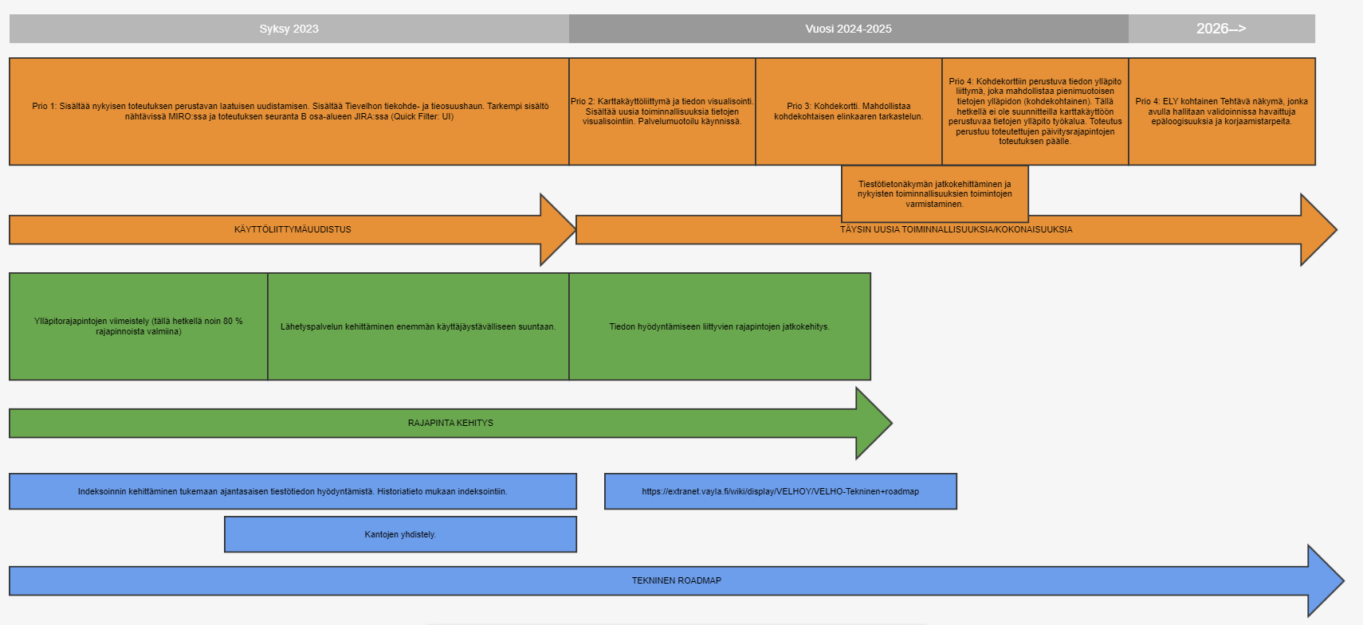
Tievelhon kehittämisen painopisteet

Slide 5
Demo
Käyttötapaus 1: Kuinka käytän kohdehaussa rekisteröintipäivämäärää hakujen rajauksessa?
Käyttötapaus 2: Kuinka haen kohdehausta hoidon urakasta tulleet päivitykset tienvarsikalusteisiin? Raahe-Ylivieska 21-26: urakkakoodi: 1259 OID: 1.2.246.578.8.1.3081820802.3080954314
Käyttötapaus 3: Kuinka haen kohdehaulla tiettyyn rakennusprojektiin liittyvät kohteet? Case: Tienvarsikalusteet
OID: 1.2.246.578.5.1.3049522521.1829542948
Rajapintakäyttäjille tippi: Kaikki Tievelhon käyttöliittymässä olevat toiminnot/parametrien käyttö on myös mahdollista rajapintojen kautta (hakupalvelu: https://ohje.velho.vaylapilvi.fi/rajapinnat/tietojen-hyodyntaminen/ )! Developer toolista on mahdollista kopioida käyttöliittymässä tehty hakulauseke rajapinta käyttöön.

Slide 6
Terveiset operoinnista
Fokus hoitourakoiden kilpailutusten kannalta tärkeissä kohdeluokissa
Kohdeluokkien päivitykset etenevät hienosti
Edelleen tippuu päivityspyyntöjä (DL oli 1.9)
YHA:n lähtötietopakettien päivitykset käynnistyneet
https://ohje.velho.vaylapilvi.fi/tievelho/tietojen-hyodyntaminen/

Slide 7
Hoitourakoiden kilpailutusten kannalta olennaiset kohdeluokat,
raportteihin liittyvä prioriteetti 1:
Luokitusrekisterin P1-kohdeluokat:
Toiminnallinen luokka
Päällysteen korjausluokka
Kävely- ja pyöräilyn väylä
Väylän luonne
Soratieluokka
Talvihoitoluokka
Viherhoitoluokka
Huom!
Talvihoitoluokissa ja viherhoitoluokissa tulevaisuuden korjaukset eivät ole mahdollista
Maanteiden hoitourakoissa on aika paljon virheitä ja niihin tulee vielä korjauksia
Tiekohderekisterin P1-kohdeluokat:
Viheralueet
Viherkuviot
Sijaintitietorekisterin P1-kohdeluokka:
Kaistat
Varusteista (P2): aidat, reunakivet, portaat, portaalit, rumpuputket, reunapaalut, kaiteet, putket-johdot-kaapelit, liikennemerkit, kaivot, pylväät, tienvarsikalusteet, puomit-sulkulaitteet-pollarit

Slide 8
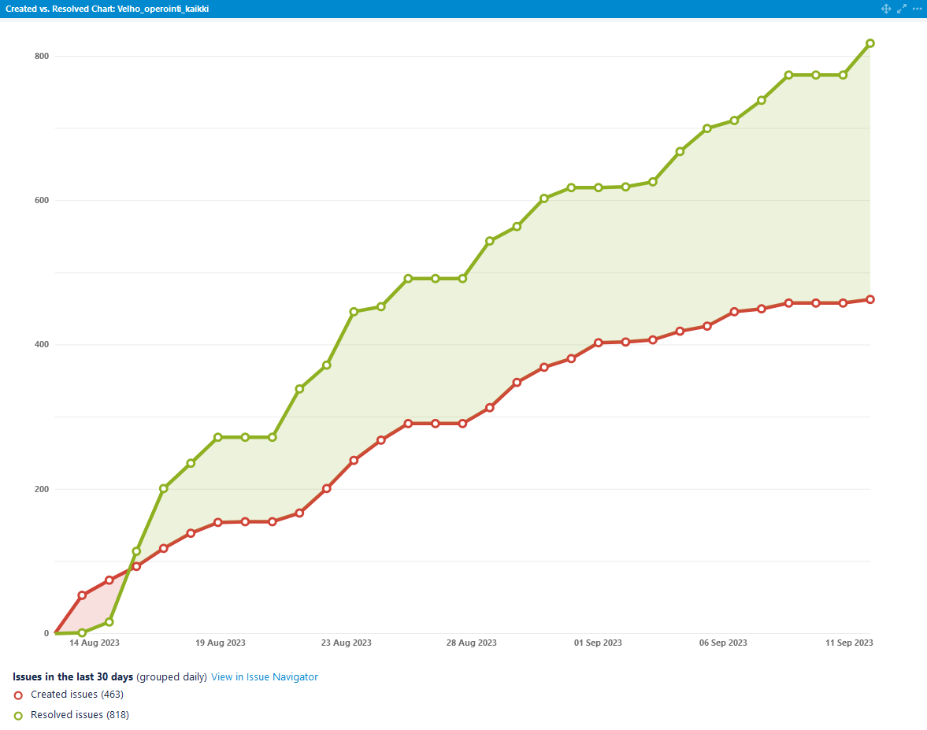
Status 11.9.2023

Slide 9
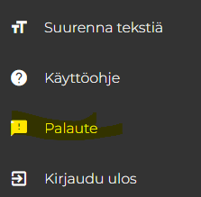
Käyttäjähallinta, käyttäjätuki ja palaute
Velho ohjeet: https://ohje.velho.vaylapilvi.fi/
Operointi: tiestotuki@vayla.fi
Tievelhon osalta kaikki henkilöt, joilla on extranet tunnukset pääsevät käyttämään järjestelmää. Projektivelhon osalta Sami Mäkelällä on käyttäjähallinta
Palautetta voi antaa velhotuki@vayla.fi osoitteeseen tai suoraan käyttöliittymästä

